Slide 1
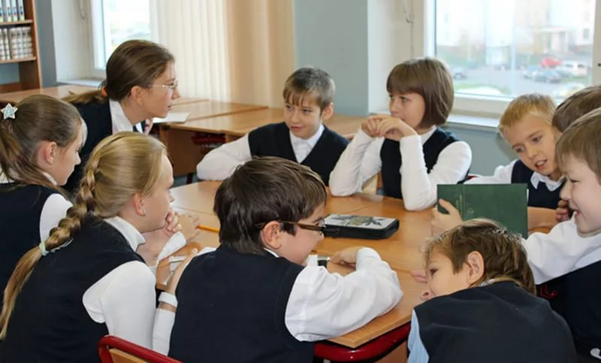

Coциальные технологии обучения
«Учитель лишь открывает дверь, а войти ученик должен сам»

Slide 2

В чем же состоит главная цель обучения?
Главной целью обучения является формирование всесторонне развитой личности, которая умеет учиться, а также практически применять, накопленные знания.

Slide 3
Социальные технологии.
Что же это?
Социальные технологии – это совокупность методов и приемов, которые позволяют решать задачи на уроке при взаимодействии обучающихся друг с другом при минимальном воздействии учителя.
с
В основе обучения лежит не соревнование, а сотрудничество.

Slide 4

Виды социальных технологий
Ролевая игра
Проектная технология
Технология творческих мастерских
Кейс-технология

Slide 5
Для социальной технологии обучения предусматривается выполнение следующих этапов:
Подготовительный: введение в ситуацию, формулировка проблемы, мотивация учащихся
Организационный: формирование групп, раздача плана действий, распределение заданий между каждым членом группы
Заключительный: получают памятку, содержащие правила по его презентации, а также речевые опоры для дискуссии
Рефлексии: в письменной форме назвать несколько наиболее удачных достижений своего проекта, выбрать наиболее интересный проект, аргументировать свое мнение

Slide 6
умелое использование невербальных приемов
организация самоконтроля во время работы в малых группах
правильное распределение времени;
обеспечение необходимыми раздаточными материалами;
умение распределить класс на группы с учетом совместимости детей;
Условия эффективности социальных технологий на уроке

Slide 7
Способы использования социальных технологий
1) Группы учащихся формируются учителем до урока, разнородно. Так как в каждой группе должны быть сильный, средний и слабый ученик, девочки и мальчики.
2) Группе дается одно задание, и только в течение его выполнения предусматривается распределение ролей между членами группы.
3) Оценивается работа не одного ученика, а всей группы. Важно, что первостепенно оцениваются не столько знания, сколько усилия учащихся. При этом в большинстве случаев можно предоставить ребятам оценивать результаты друг друга самостоятельно.
4) Учитель выбирает учащегося группы, который должен отчитаться за задание. В ряде случаев это может быть слабый ученик. Если слабый ученик в состоянии корректно изложить результаты совместной работы группы, значит, цель достигнута.

Slide 8

Проектные технологии:
Проектная технология включает в себя деятельность учащихся, направленную на исследование и изучение социально-значимой проблемы, предусматривающая самостоятельную познавательно-поисковую работу.

Slide 9
Свойства проектной технологии
Личностно-ориентировано, грамотный учет возрастных особенностей при подборе темы для практической и общественной пользы, которая была бы привлекательна для подростка;
Познавательно, позволяет учиться на собственном опыте и опыте других в конкретном деле;
Самомотивируемо, так как по мере выполнения работы у учеников возрастает степень увлеченности ею;
Продуктивно, приносит удовлетворение ученикам, видящим результаты (продукт) своего собственного труда.

Slide 10

Виды проектов
Игровые проекты: учащиеся применяют на себя роли;
Межпредметные проекты: проекты, затрагивающие два-три предмета, имеющих четко определенные исследовательские задания, хорошо проработанные формы промежуточных и
итоговых презентаций.
Исследовательские проекты: хорошо продуманная структура работы с результатом;
Творческие проекты: отсутствует лишняя детальность в работе;
Информационные проекты: включают в себя лишь сбор информации;

Slide 11
Этапы действий учителя
для подготовки создания проектов детьми
1. Учитель предлагает тематическое поле для выбора учениками более интересной на их взгляд темы.
4. Учитель направляет процесс поиска:
для детей младшего и среднего возраста определяет круг источников информации в раздаточных материалах;
для детей старших классов предлагает поиск источников самостоятельно;
!!! Однако при высоком уровне сложности темы для старшеклассников необходимо также прибегнуть к выдаче определенного списка ресурсов.
2. Учитель призывает к обсуждению учащихся, а дети аргументируют выбор своей темы и ее актуальность
3. Учитель предлагает схемы анализа выбранной проблемы.
5. Учитель помогает скорректировать цель и этапы будущего проекта

Slide 12

Технология творческих мастерских
Технология творческих мастерских – это продуманная во всех деталях модель совместной деятельности, которая позволяет учащимся индивидуально или в коллективе прийти к открытию, построению знания.
Главное в технологии – не сообщать информацию, а передавать способы работы.

Slide 13
Принципы построения мастерской
3.Безоценочность, отсутствие критики в адрес любого участника мастерской
2.Отсутствие соревнования, соперничества
4.Чередование индивидуальной и коллективной работы.
1.Равенство всех, включая мастера

Slide 14
Технологические этапы построения мастерской имеют особый порядок:
Индукция
Учитель создает эмоциональный настрой, подготавливает к раскрытию проблемной ситуации;
2. Самоконструкция
Учащиеся работают индивидуально, выдвигают гипотезы;
3. Социоконструкция
Учащиеся работают в группах, обмениваются идеями.
4. Социализация
Учащиеся знакомятся с результатами работ разных групп, сопоставляют, оценивают, корректируют.
5. «Разрыв»
Учащиеся сопоставляют свои работы с текстами специалистов: на видео, текстах, аудио, сравнивают старые знания и новые.
6. Рефлексия
Учащиеся оценивают работу индивидуальной и совместной деятельности.
7. Панель
Финальное открытие, обсуждение готовых продуктов мастерской.

Slide 15
Пример подачи поставленной проблемной ситуации учителем для технологии творческих мастерских может звучать так:
«Просмотрите карту Лондона, проложите кратчайший маршрут от Хайд Парка до Трафалгарской площади, посетив максимальное количество достопримечательностей».
Перед просмотром фильма об Ульяме Шекспире:
«Представьте, что у вас есть возможность поговорить с Шекспиром. Напишите 3 вопроса, получите ли вы ответы после видео».

Slide 16

Ролевая игра
Ролевая игра – форма моделирования ребенком социальных отношений: свободная импровизация, не подчиненная жестким правилам и неизменным условиям.

Slide 17
Функции сюжетно-ролевой игры
Мотивационно-побудительную функцию.
Ролевая игра вызывает огромную потребность в общении детей, вызывает их любопытство в том, каким же образом поведет себя знакомый одноклассник в незнакомой ситуации.
Воспитательную функцию.
В ролевых играх воспитывается сознательная дисциплина, трудолюбие, взаимопомощь, активность ребёнка, готовность включаться в разные виды деятельности, самостоятельность, умение отстоять свою точку зрения, проявить инициативу.
Обучающую функцию.
Ролевая игра в значительной степени способствует развитию речевых навыков и умений на уроках языка, истории, литературы. Обучает моделировать общение учащихся в различных речевых ситуациях.
Ориентирующую функцию.
Сюжетно-ролевая игра формирует у школьника способность сыграть роль другого человека, увидеть себя с другой стороны, понять, хотел бы он так жить в дальнейшем, исполняя похожую роль.

Slide 18

Функции сюжетно-ролевой игры
Компенсаторную функцию.
Дети стремятся к общению, к взрослости, и сюжетно-ролевая игра даёт им возможность выйти за рамки своего сюжета и расширить его, реализовав тем самым свои желания и амбиции.

Slide 19
Как же обучить детей использованию ролевых игр?
Первый принцип организации сюжетно-ролевой игры:
Для того чтобы дети овладели игровыми действиями, учителю необходимо первоначально играть вместе с ними.
Второй принцип организации сюжетно-ролевой игры:
Учитель должен играть с детьми так, чтобы детьми сразу “открывался” и усваивался новый, более сложный способ её построения, но делать это первоначально необходимо поэтапно, в небольших группах.

Slide 20

Как же обучить детей использованию ролевых игр?
Третий принцип организации сюжетно-ролевой игры:
Учителю необходимо при формировании игровых умений одновременно ориентировать ребёнка на осуществление его видения игры в соответствии с их собственными желаниями и интересами, полагаться на его собственный опыт, не навязывая свои знания.

Slide 21

Кейс-технология
Кейс-технология – современная образовательная технология, в основе которой лежит анализ какой-либо проблемной ситуации.

Slide 22

Основные этапы кейс-технологии:
-индивидуальная работа обучаемых с материалами кейса
(поиск проблемы, формулирование альтернатив, предложение решения или рекомендуемого действия);
-работа в малых группах
по согласованию видения ключевой проблемы и ее решений;
-презентация и экспертиза результатов
малых групп на общей дискуссии (в рамках учебной группы).

Slide 23
Пакет кейс-технологии:
Вводный кейс (сведения о наличии проблемы, ситуации, явления; описание границ рассматриваемого явления);
Информационный кейс (объем знаний по какой-либо теме (проблеме), изложенный с той или иной степенью детальности);
Стратегический кейс (развитие умения анализировать среду в условиях неопределенности и решать комплексные проблемы со скрытыми детерминантами);
Исследовательский кейс (аналогичен групповым или индивидуальным проектам — результаты анализа некоторой ситуации представляются в форме изложения);
Тренинговый кейс (направлен на упрочение и более полное освоение уже использованных ранее инструментов и навыков - логических и т.п.).

Slide 24
Преимущество кейс-технологии - дистанционность:
Многим детям необходим индивидуальный темп обучения, ускоренный или замедленный, и не каждый ребенок способен работать в коллективе на начальном этапе.
-возможность работы с материалом, обеспеченного гиперссылками.
-звуковое сопровождение материала;
-наличие наглядности: красочные иллюстрации, видеофрагменты, мультимедиа-компоненты, схемы, текст с выделенными важными определениями и т.д.;
В этом случае учитель использует:

Slide 25

Выводы. Ценность использования социальных технологий сегодня:
1) психологический комфорт (отсутствие страха, возможность обсуждения темы-проблемы в команде);
2) социализация обучающихся (у учащихся успешно развивается коммуникативная компетенция);
3) деятельностный подход (дети создают собственный продукт, решив проблемную ситуацию самостоятельно);

Slide 26
Выводы. Ценность использования социальных технологий сегодня:
4) развитие разного рода компетенций (прагматическая, когнитивная, информационная и социальная компетенции, которые обеспечивают полноценное становление всесторонне развитой личности);
5) готовность учащихся к работе в команде сейчас и в будущей профессиональной деятельности, а также решать неординарные задачи;

Slide 27

Социальные технологии
Одно из лозунгов СОЦИАЛЬНЫХ ТЕХНОЛОГИЙ:
«Настоящий урок начинается не со звонка, а с того момента, когда вспыхивает детская мысль!»
Лишь правильный подбор методов и технологий в обучении позволит ребенку овладеть необходимыми знаниями и позволит ему научиться мыслить самостоятельно!

